Slide 1
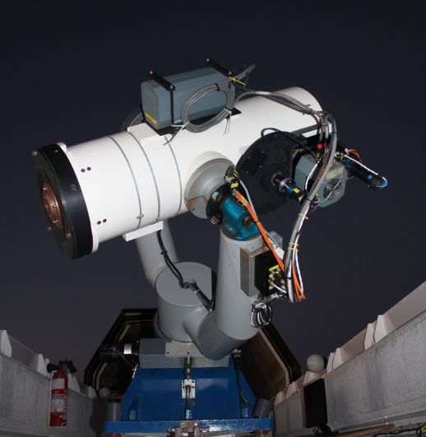
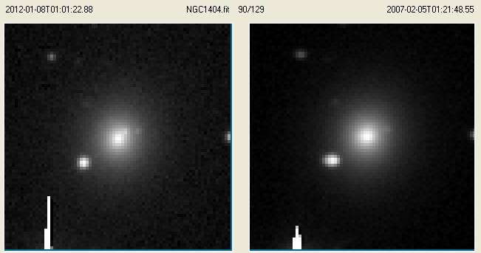
Découvrir des supernovae
en utilisant les images
des télescopes TAROT
Projet coordonné par Alain Klotz, professeur en Astrophysique à l'Université de Toulouse

Slide 2
Qu'est-ce qu'une supernova ?
- Les étoiles sont des boules de matière chaude qui émettent de la lumière
- Le soleil est une étoile.
- Les étoiles visibles à l'oeil la nuit appartiennent à notre galaxie, la Voie Lactée.
- Il existe aussi de nombreuses étoiles doubles.
- Au cours de leur existence, les étoiles puisent leur énergie en transformant leur matière.
- L'hydrogène est converti en hélium et ainsi de suite jusqu'au fer.
- Le fer est l'atome le plus massique qu'une étoile peut créer.
- Au bout d'un certain temps, la source d’énergie s'épuise, l'étoile peut exploser
- Les étoiles plus massives que quelques masses solaires explosent en supernova.
- Le résidu stellaire est une étoile à neutron ou un trou noir.
- Il y a deux types de supernovae
- Les supernovae de type II qui résultent d'un effondrement gravitationnel
- Les supernovae de type Ia qui résultent d'un transfert de matière entre deux étoiles.
- Les supernovae servent à contraindre les théories de cosmologie
- Les supernovae de type Ia sont utilisés pour contraindre l'accélération de l'Univers.

Slide 3
Qu'est-ce que les télescopes TAROT ?
- Les télescopes TAROT sont des observatoires robotiques autonomes
- Deux télescopes, l'un à Calern (nord de Grasse, France), l'autre au Chili (La Silla, ESO)
- Informations : http://tarot.obs-hp.fr
- Il n'y a pas de présence humaine pour piloter les télescopes la nuit
- Les images sont accessibles par internet
- Les télescopes TAROT traquent l'émission optique des sursauts gamma
- Les sursauts gamma sont des cataclysmes stellaires (tout comme les supernovae)
- L'émission gamma est détectée par des satellites.
- Les télescopes TAROT sont reliés aux satellites par internet.
- Le but est de pointer TAROT en quelques secondes lorsqu'un sursaut est détecté.
- Les télescopes TAROT observent de nombreux champs sur le ciel
- En dehors des sursauts gamma, les télescopes TAROT observent toute la nuit.
- Les images obtenues par TAROT servent à des sujets d'études très divers.
- Les images de galaxies observées par TAROT
- Le logiciel de traitement des images est muni d'un catalogue de galaxies proches.
- Lorsqu'une image TAROT contient une galaxie, elle est stockée dans un fichier à part.
- On va utiliser ces images de galaxies pour trouver des supernovae.

Slide 4
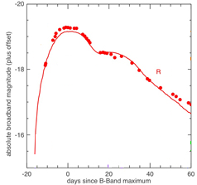
Comment découvrir des supernovae ?
- Le taux de supernova est d'environ une par siècle dans une galaxie
- Inutile de chercher une supernova dans notre galaxie (trop rare)
- Si l'on surveille 100 galaxies sur une année, on aura environ 1 découverte par an.
- Avec TAROT on essaye de surveiller environ 1000 galaxies par an.
- Rechercher la présence d'une supernova dans les galaxies les plus proches.
- Les programmes automatiques
- Quelques télescopes sont dédiés spécifiquement à la découverte de supernovae.
- La liste des programmes de recherches actuels peut se trouver en explorant:
- http://www.cbat.eps.harvard.edu/lists/RecentSupernovae.html
- http://www.rochesterastronomy.org/supernova.html
La figure ci-contre montre qu'une supernova de type Ia
culmine à une magnitude absolue M=-19 environ.
La limite de détection de TAROT est d'environ R=17.5 ce
qui correspond à une distance de 200 Mpc.
Il faut donc observer des galaxies plus proches que 200 Mpc.
La durée de visibilité à 100 Mpc est d'environ 1 mois.

Slide 5
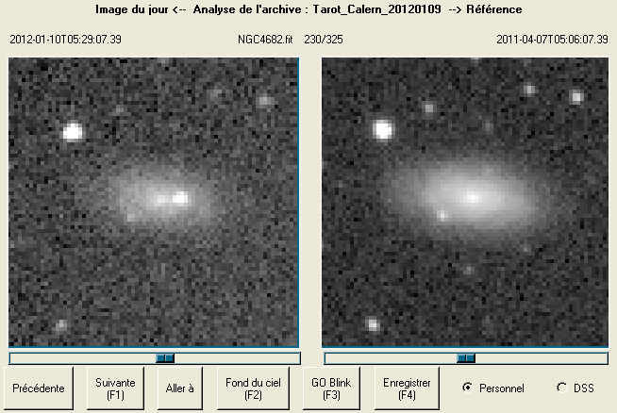
Comment découvrir des supernovae avec TAROT ?
- Découvrir les supernovae avec les télescopes TAROT
- Les télescopes TAROT n'ont pas vocation à ne faire que des images de galaxies.
- Les galaxies présentes sur n'importe quelle image de TAROT sont archivées
- On a un fichier d'archive par nuit et pour chaque télescope
- Un fichier d'archive contient typiquement 200 à 300 images de galaxies.
- Le but est d'inspecter visuellement la présence d'une étoile en plus sur les images.
- Un outil de téléchargement et de visualisation est disponible dans le logiciel AudeLA.
L'image de la
nuit montre la
présence d'une
supernova que
l'on repère par
inspection
visuelle
L'image de
référence a
été prise
plusieurs jours
avant

Slide 6
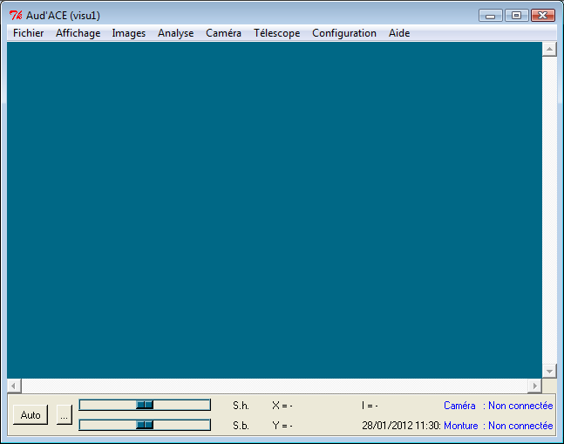
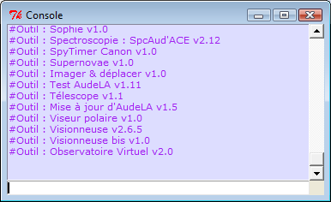
Apprendre à utiliser l'outil TAROT Supernovae dans AudeLA
- Télécharger AudeLA : http://www.audela.org
- Le logiciel AudeLA est utilisé pour piloter les télescopes TAROT
- AudeLA est un logiciel libre et gratuit pour Windows et Linux.
- Installer AudeLA
- A la fin de l'installation, on a deux fenêtres:
Fenêtre de visualisation
et des menus
Fenêtre de
la console

Slide 7
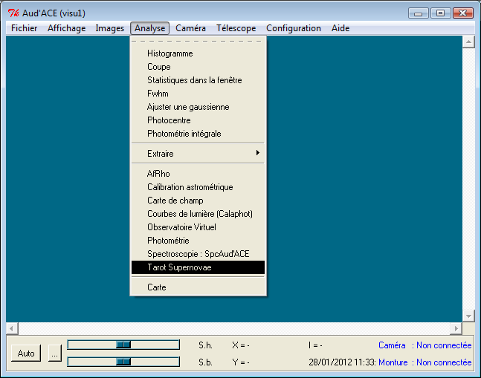
Apprendre à utiliser l'outil TAROT Supernovae dans AudeLA
- Accéder à l'outil TAROT Supernovae
- Menu Analyse, choisir l'item TAROT Supernovae

Slide 8
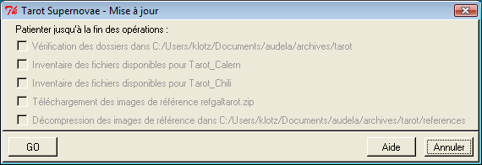
Apprendre à utiliser l'outil TAROT Supernovae dans AudeLA
- Mise à jour
- Au démarrage de l'outil TAROT Supernovae, une fenêtre de mise à jour apparaît.
- La première mise à jour peut prendre plusieurs minutes. Si l'on souhaite aller
plus vite on peut télécharger les deux fichiers suivants et les placer dans le dossier
Documents/audela/archives/tarot/archives puis déziper refgaltarot.zip dans le
dossier Documents/audela/archives/tarot/references et déziper dss.zip dans le
dossier Documents/audela/archives/tarot/dss
cador.obs-hp.fr/tarot/refgaltarot.zip (100 Mo)
et
cador.obs-hp.fr/tarot/dss.zip (80 Mo)

Slide 9
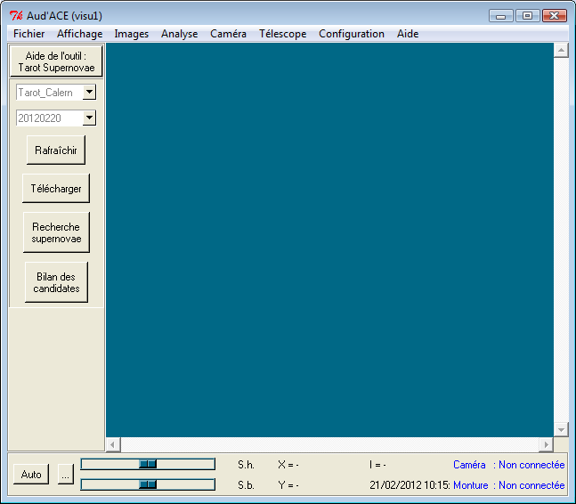
Apprendre à utiliser l'outil TAROT Supernovae dans AudeLA
- Bandeau de l'outil TAROT Supernovae
- On choisit le site d'observation et la nuit pour laquelle on souhaite télécharger les images.
- Les images d'une nuit sont rassemblées dans un fichier .zip
Choix du site TAROT
Choix de la date
de la nuit
Bouton pour actualiser
les dates de nuit
Bouton pour démarrer
le téléchargement.
Bouton pour démarrer
la fénêtre d'analyse
visuelle.
Bouton pour analyser
les fiches candidates.

Slide 10
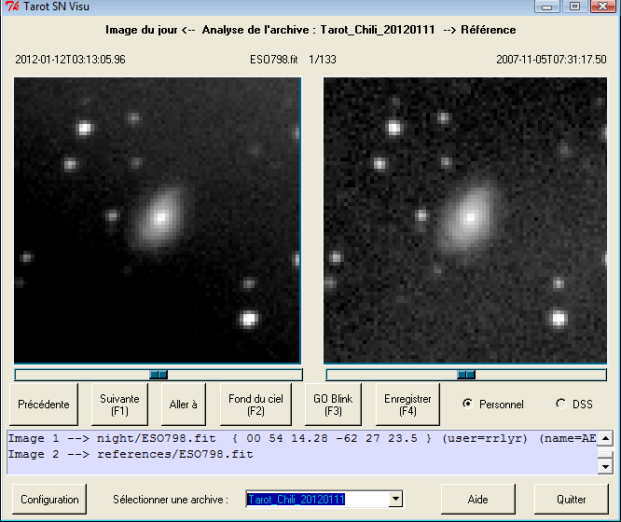
Apprendre à utiliser l'outil TAROT Supernovae dans AudeLA
- Fenêtre de l'outil TAROT Supernovae
- Sélectionner une archive téléchargée.

Slide 11
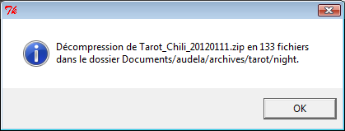
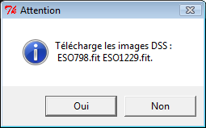
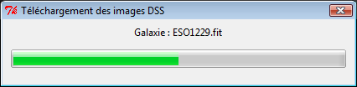
Apprendre à utiliser l'outil TAROT Supernovae dans AudeLA
- Décompression de l'archive et téléchargement des images DSS
- Le téléchargement des images DSS peut prendre plusieurs minutes.

Slide 12
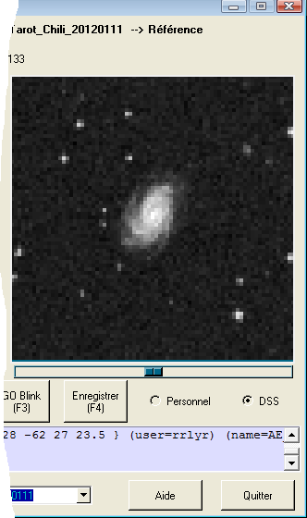
Apprendre à utiliser l'outil TAROT Supernovae dans AudeLA
- Choix des images de référence personnelles ou du DSS
- Il est souvent plus facile de comparer avec les images personnelles.

Slide 13
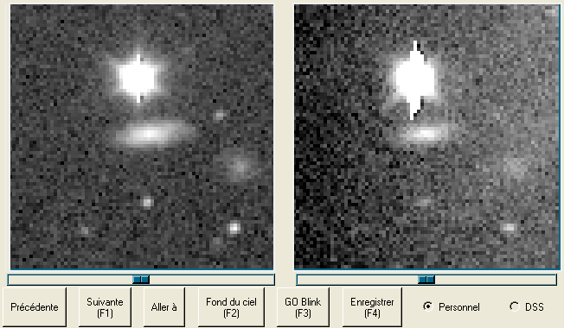
Apprendre à utiliser l'outil TAROT Supernovae dans AudeLA
- Outils de comparaison
- L'inspection visuelle directe.
Si l'image de référence personnelle n'existe pas, l'image du DSS est affichée et
l'image de la nuit le devient automatiquement référence pour les prochaines nuits.
Si l'image de la nuit est de meilleur qualité que l'image de référence personnelle
appuyer sur F4 pour qu'elle devienne la nouvelle image de référence
- L'ajustement des seuils de visualisation (tirettes sous les images).
- Mise à plat du fond de ciel lorsque c'est nécessaire (raccourci F2).
- Le clignotement des deux images (raccourci F3).
Ici l'image
de référence
personnelle
est de moins
bonne
qualité
Appuyer sur
la touche F4

Slide 14
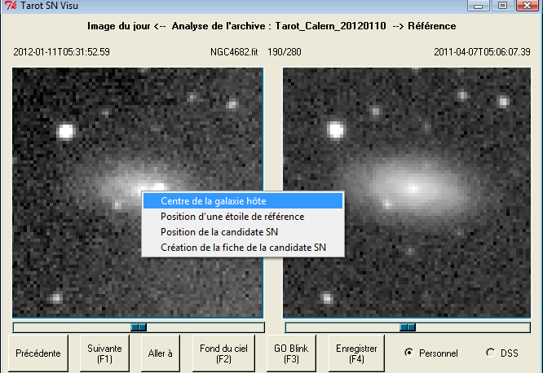
Apprendre à utiliser l'outil TAROT Supernovae dans AudeLA
- Caractériser une candidate
- Placer le curseur sur le centre de la galaxie -> clic droit <Centre de la galaxie hôte>
- Placer le curseur sur une étoile de l'image -> clic droit <Position d'une étoile de référence>
- Placer le curseur sur la candidate -> clic droit <Position de la candidate SN>
- Placer le curseur n'importe où-> clic droit <Création de la fiche de la candidate SN>

Slide 15
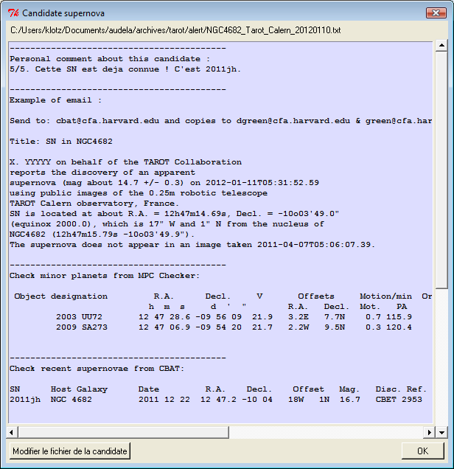
Apprendre à utiliser l'outil TAROT Supernovae dans AudeLA
- Interpréter et compléter une fiche candidate
- Compléter le commentaire
avec une note /5 et un texte
d'explication.
- Compléter le canevas
de l'annonce de la découverte
si on est certain que la
candidate est réelle.
- Vérifier qu'il n'y ait pas
d'astéroïde dans l'image.
- Vérifier si la supernova est
déjà découverte (c'est le cas
ici).

Slide 16
Apprendre à utiliser l'outil TAROT Supernovae dans AudeLA
- Que faire pour déclarer une découverte ?
- Toujours confirmer avec une autre image obtenue le lendemain
- Au besoin, contacter des astronomes amateurs.
- Faire le tour des causes possibles d'artefacts
- Pixel chaud, Pixel chaux, cosmique, pixels défecteux, mauvais recentrage,
astéroide, blooming, reflet
- A partir de la fiche candidate:
- Changer X. YYYYYY par le nom du découvreur.
- Vérifier toutes les données numériques avant d'envoyer l'email.
Example of email :
Send to: cbat@cfa.harvard.edu and copies to dgreen@cfa.harvard.edu & green@cfa.harvard.edu
Title: SN in NGC4682
X. YYYYY on behalf of the TAROT Collaboration
reports the discovery of an apparent
supernova (mag about 14.7 +/- 0.3) on 2012-01-11T05:31:52.59
using public images of the 0.25m robotic telescope
TAROT Calern observatory, France.
SN is located at about R.A. = 12h47m14.69s, Decl. = -10o03'49.0"
(equinox 2000.0), which is 17" W and 1" N from the nucleus of
NGC4682 (12h47m15.79s -10o03'49.9").
The supernova does not appear in an image taken 2011-04-07T05:06:07.39.

Slide 17
Apprendre à utiliser l'outil TAROT Supernovae dans AudeLA
- Analyser le bilan des candidates
- Utiliser le bouton « Bilan des candidates »
.
- Chaque fiche candidate crée est analysée au regard des dernières observations.
On rappelle aussi la ligne de commentaire
- Cela permet de supprimer des fiches si une observation plus récente ne confirme pas.
Exemple :
La candidate a été trouvée dans la nuit 20120214. On voit que les nuits suivantes
(20120215, 20120216 et 20120217) ne confirment pas la candidate On pourra donc
effacer son fichier (dans le sous répertoire tarot/alert du dossier archives).
- On remarque aussi l'astuce qui consiste à mettre une note de 1 à 5 pour juger de la
pertinence de la candidate. Cela permet de reprendre directement les plus intéressantes.
---------------------------
--- PGC141434 ---
PGC141434_Tarot_Calern_20120214.txt
2/5. Champ dense et etoile hors champ de la galaxie.
-> List of archives:
Tarot_Calern_20120217
Tarot_Calern_20120216
Tarot_Calern_20120215
Tarot_Calern_20120214
Tarot_Calern_20120211
Tarot_Calern_20120207
---------------------------

Slide 18
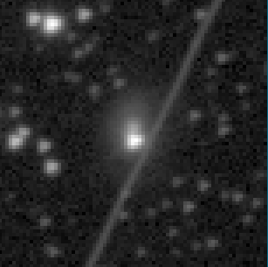
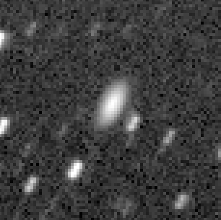
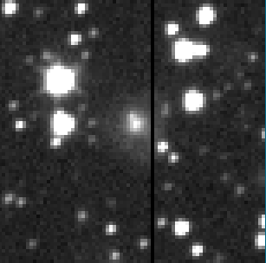
Apprendre à utiliser l'outil TAROT Supernovae dans AudeLA
- Différentes causes d'artéfacts
- Savoir les reconnaître...
Passage d'un satellite
artificiel
au cours de la pose
Mauvais recentrage des
poses pour synthétiser
l'image finale de la galaxie
Colonne CCD défectueuse

Slide 19
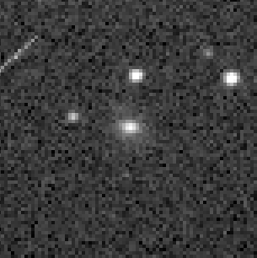
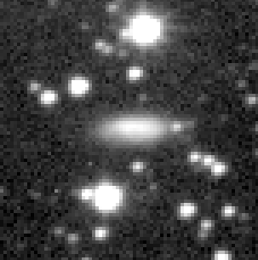
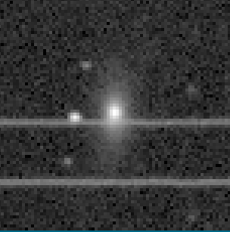
Apprendre à utiliser l'outil TAROT Supernovae dans AudeLA
- Différentes causes d'artéfacts
- Savoir les reconnaître...
Cosmique sous forme d'une
trainée courte et fine.
Pixels chauds. N'ont pas
d'étalement comme les
étoiles.
Passages de satellites
géostationnaires. Traînées
horizontales aux
déclinaisons voisines
de +4° au Chili et -6°
à Calern.

Slide 20
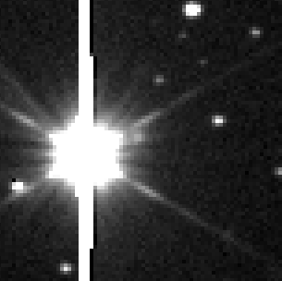
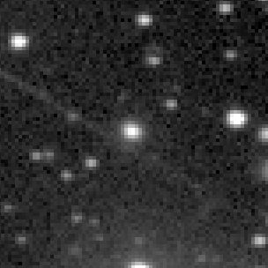
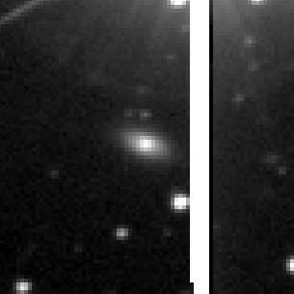
Apprendre à utiliser l'outil TAROT Supernovae dans AudeLA
- Différentes causes d'artéfacts
- Savoir les reconnaître...
Blooming et branche
de diffraction d'une
étoile brillante proche
Branche de diffraction
d'une
étoile brillante proche
Blooming (bavure toujours
verticale) d'une
étoile brillante proche

Slide 21
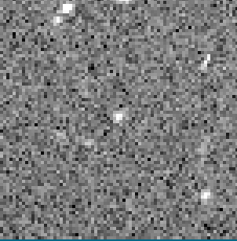
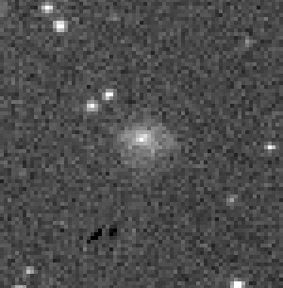
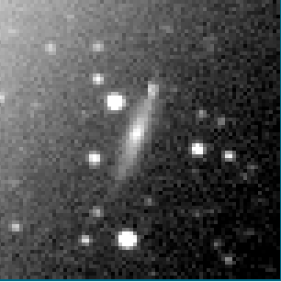
Apprendre à utiliser l'outil TAROT Supernovae dans AudeLA
- Différentes causes d'artéfacts
- Savoir les reconnaître...
Petit cosmique
(en haut à droite)
Groupe de pixels
défectueux
Groupe de pixels
défectueux
(difficile à diagnostiquer)

Slide 22
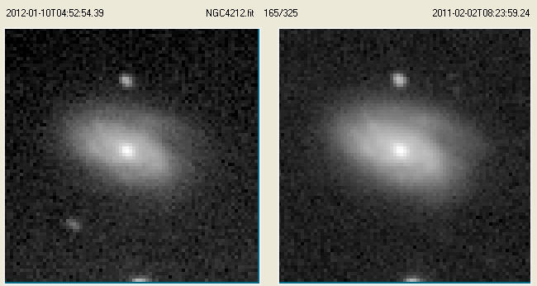
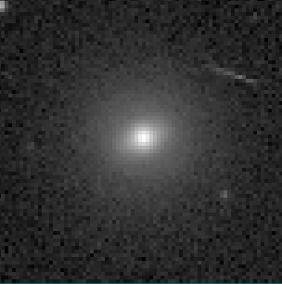
Apprendre à utiliser l'outil TAROT Supernovae dans AudeLA
- Différentes causes d'artéfacts
- Savoir les reconnaître...
Astéroïde (5849) 1990 HF1
magnitude 16.4
Cosmique

Slide 23
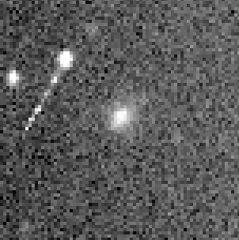
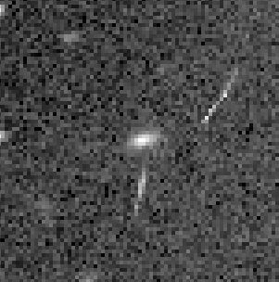
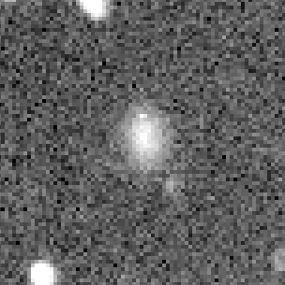
Apprendre à utiliser l'outil TAROT Supernovae dans AudeLA
- Différentes causes d'artéfacts
- Savoir les reconnaître...
Cosmique
Deux cosmiques
sur la même image
Pixels chauds

Slide 24
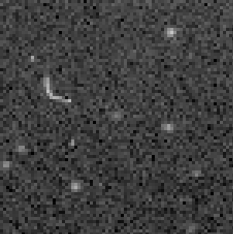
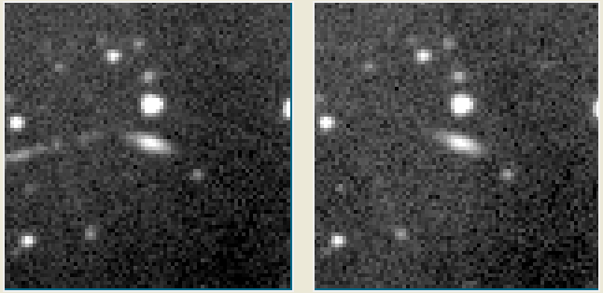
Apprendre à utiliser l'outil TAROT Supernovae dans AudeLA
- Différentes causes d'artéfacts
- Savoir les reconnaître...
Cosmique qui change
de direction
Cette trace est la somme des positions d'un astéroïde
de magnitude 16.5 (typique sur les images rrlyr)

Slide 25
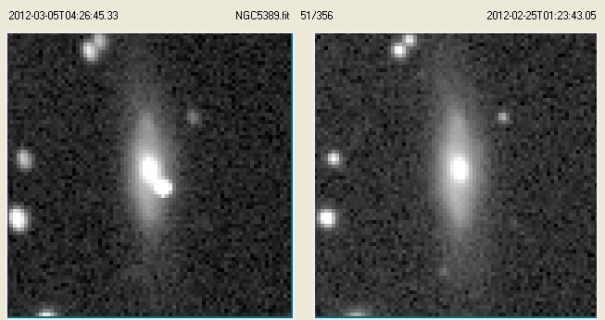
Apprendre à utiliser l'outil TAROT Supernovae dans AudeLA
- Différentes causes d'artéfacts
- Savoir les reconnaître...
Evénement cosmique très rare car ressemble à une vraie
étoile. Cependant, on remarque que la forme n'est pas
tout à fait celle des autres étoiles du champ.

Slide 26
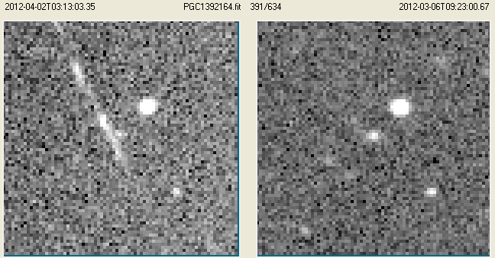
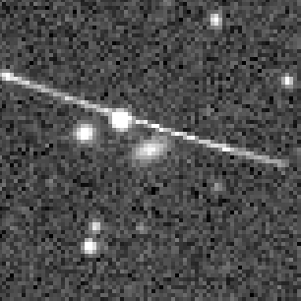
Apprendre à utiliser l'outil TAROT Supernovae dans AudeLA
- Différentes causes d'artéfacts
- Savoir les reconnaître...
Probablement une étoile filante (micrométéorite). Satellite ou cosmique ?

Slide 27
Sélection de champs de galaxies observés par TAROT
- Pour augmenter les chances de trouver une supernova
- 10% du temps d'observation est consacré à observer des champs riches en galaxies
- La sélection des champs a été faite à partir d'un catalogue de galaxies
- Le catalogue contient des galaxies plus proches que 100 Mpc.
- Toutes les galaxies sont susceptibles de montrer une supernova observable avec TAROT.
Gris: Galaxies
du catalogue
Rouge: Champs
TAROT Calern
Magenta: Champs
TAROT la Silla

Slide 28
A propos des fichiers .zip et _old.zip
- Pour vérifier les supernovae pendant la nuit
- Le fichier .zip est mis à jour à chaque nouvelle image observée.
- Pendant la nuit il ne faut pas télécharger le fichier .zip car il change trop souvent.
- Toutes les 20 minutes, le fichier .zip de la nuit est renommé en _old.zip.
- On peut donc utiliser le fichier _old.zip pendant les observations de la nuit.
- SN_Tarot propose automatiquement .zip ou _old.zip en fonction de l'heure.

